Slide 1
Переработка и обогащение полезных ископаемых Лекция 8 Специальные и комбинированные методы обогащения
Преподаватель: Мотовилов Игорь Юрьевич доктор PhD кафедры «Металлургия и обогащение полезных ископаемых» motovilov88@inbox.ru

Slide 2
Содержание
Информационные методы
Радиометрические сепараторы
Гидрохимический метод
Выщелачивание ценных компонентов
Извлечение ценных компонентов из продуктивных растворов

Slide 3
Информационные методы
Информационный метод обогащения основан на предварительном получении информации о свойствах отдельных частиц полезного ископаемого и последующем их разделении в соответствии с этими свойствами, причем разделение происходит не вследствие воздействия на частицы силового поля, а за счет механического удаления частиц или группы частиц из потока материала.
В качестве разделительного признака используют характер взаимодействия минералов с излучениями всего диапазона электромагнитного спектра от радиоволнового до рентгеновского и гамма-излучения, электрическими и теплофизическими свойствами минералов, либо их комбинации
При использовании радиометрического метода обогащения можно решать следующие задачи:
Выделение крупнокусковых отвальных хвостов в голове процесса;
Получение крупнокусковых концентратов;
Разделение руды на технологические типы, обогащаемые в дальнейшем по различным схемам.

Slide 4
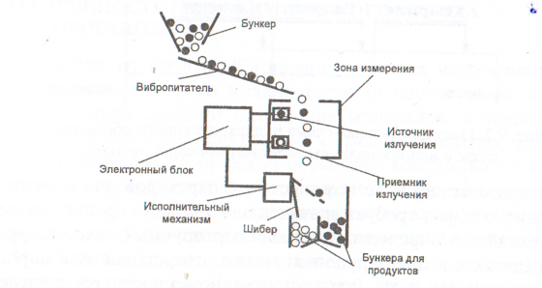
Радиометрические сепараторы
Принципиальная схема радиометрического сепаратора

Slide 5
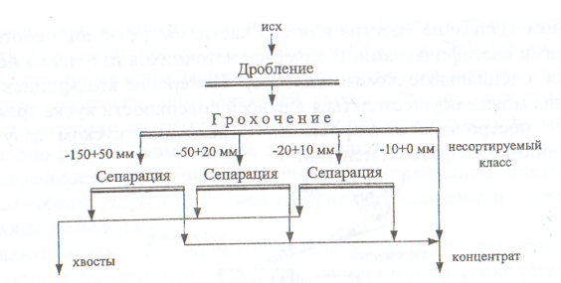
Радиометрические сепараторы
Принципиальная схема предварительного обогащения с использование радиометрических методов

Slide 6
Гидрохимический метод
Гидрохимическая переработка руд преследует следующие цели:
Переработка исходного минерального сырья путем перерводы в раствор всех или части минералов с дальнейшим извлечением ценных компонентов из продуктивных растворов
Доводка богатых но некондиционных концентратов путем частичного или полного удаления из них сопутствующих минералов химическими методами
Подготовка труднообогатимых и необогатимых руд к обогащению обычными методами путем создания или удаления поверхностных пленок на зернах рудных минералов
Переработка черновых коллективных концентратов или труднодоводимых промпродуктов с целью практически полного селективного извлечения полезных компонентов в одноименные продукты
Основной операцией гидрометаллургической переработки минерального сырья является выщелачивание.

Slide 7
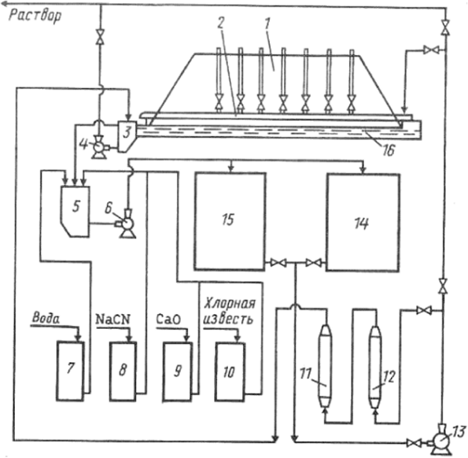
Выщелачивание ценных компонентов
Схема кучного выщелачивания:
1 - обрабатываемый материал для кучного выщелачивания; 2 - система орошения;
3 - шламоотстойники; 4, 6, 13 - насосы; 5 - железобетонный зумпф;
7 - емкость для воды; 8 - емкость для раствора цианида натрия;
9 - емкость для раствора извести; 10 - емкость для раствора обезвреживания хлорной извести; 11,12- сорбционные угольные колонки; 14,15 - сборные емкости для цианистых растворов;
16 - бетонное основание для складирования материала

Slide 8
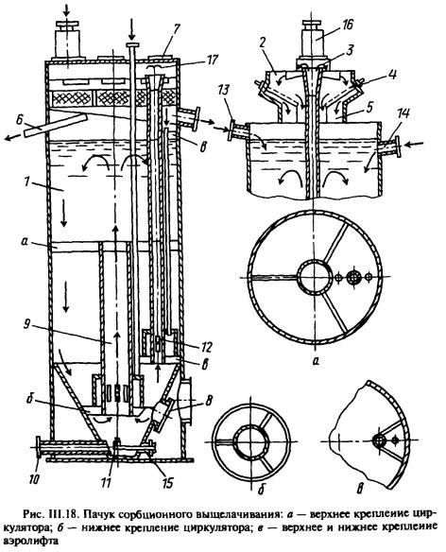
Выщелачивание ценных компонентов
Пачук сорбционного выщелачивания

Slide 9
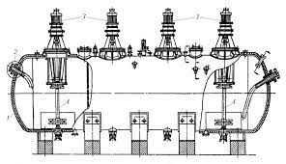
Выщелачивание ценных компонентов
Автоклав

Slide 10
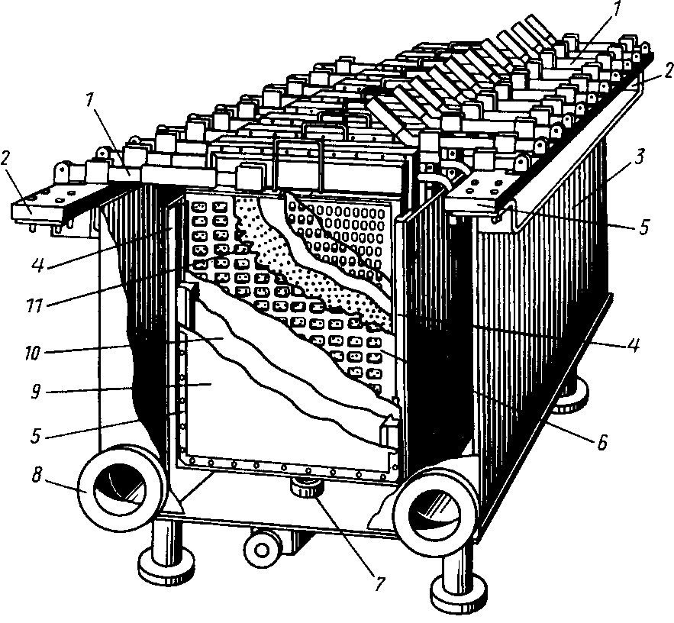
Извлечение ценных компонентов из продуктивных растворов
Внешний вид электролизера осаждения ЭУ-1: 1 – токоподводы; 2 – шины; 3 – корпус; 4 – направляющие; 5 – планки; 6 – катод; 7 – штуцер; 8 – патрубки для вывода католита и анионита; 9 – мембрана; 10 – анод; 11 – винипластовая сетка.

Slide 11
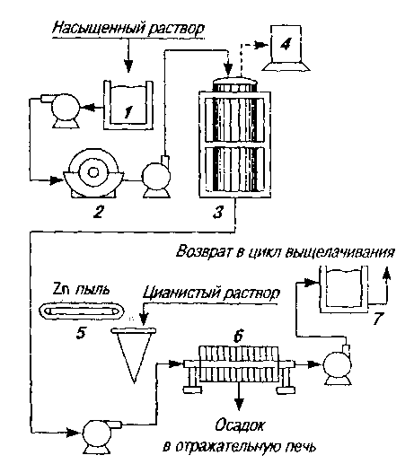
Извлечение ценных компонентов из продуктивных растворов
Схема типовой установки Меррилл – Кроу для цементации золота и серебра:
1 – емкость для насыщенного раствора; 2 – фильтр-осветлитель; 3 – колонна-деаэратор; 4 – ваку­ум-насос; 5 – ленточный дозатор; 6 – фильтр-пресс; 7 – емкость для обедненного раствора

Slide 12
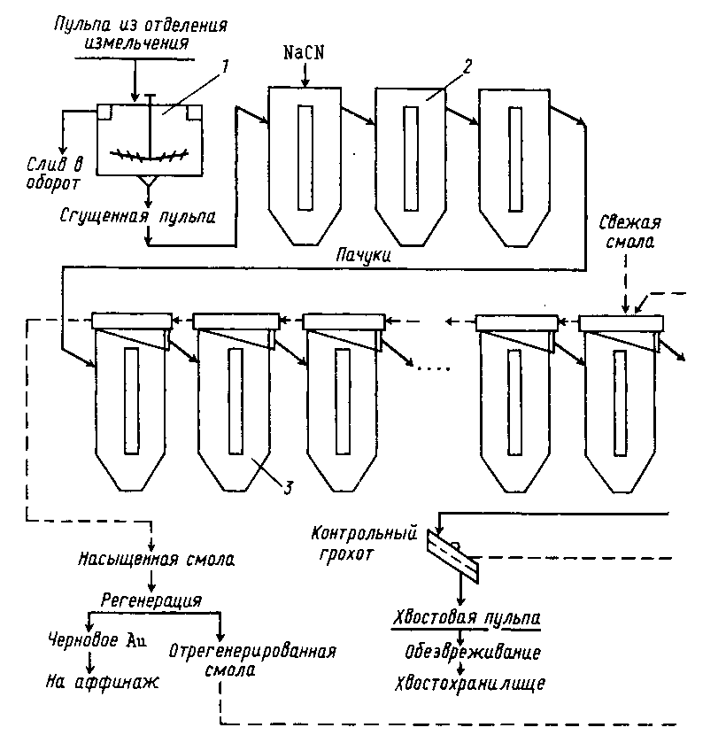
Извлечение ценных компонентов из продуктивных растворов
Принципиальная технологическая схема сорбционного цианирования золотосодержаших руд: 1 – сгуститель; 2 – пачук предварительного цианирования; 3 – пачук сорбционного выщелачивания;
— поток пульпы; ------поток смолы

